Slide 1
Room2WORK
Plataforma para reserva de salas de trabalho
Projeto Escolar
R2W
Coworking
Dezembro 2026

Slide 2
Introdução
🎯
Conectar pessoas que precisam de salas a proprietários de espaços profissionais.
Reservas simples, rápidas e seguras por meio de uma plataforma web.
Foco em coworkings, salas de reunião e ambientes de trabalho temporários.

Slide 3
Justificativa
💡
Falta de estrutura, ergonomia e privacidade no ambiente doméstico.
Crescimento da procura por espaços flexíveis e modelos de coworking.
Dificuldade de localizar e reservar salas de forma ágil e digital.

Slide 4
Problemática
📈
Profissionais autônomos e pequenas equipes buscam ambientes compartilhados.
Existe uma lacuna tecnológica na busca e contratação de salas temporárias.
O mercado valoriza flexibilidade, praticidade e networking.

Slide 5
Finalidade e Objetivo
🚀
Facilitar o acesso a espaços de trabalho conectando oferta e demanda.
Desenvolver uma plataforma web para intermediar a locação de salas.
Oferecer uma experiência prática, segura e eficiente para usuários e proprietários.

Slide 6
Metodologia
📝
Pesquisa realizada por questionário online (Google Forms).
Público: alunos, professores, amigos e familiares.
77 avaliações analisadas com dados quantitativos e gráficos.

Slide 7
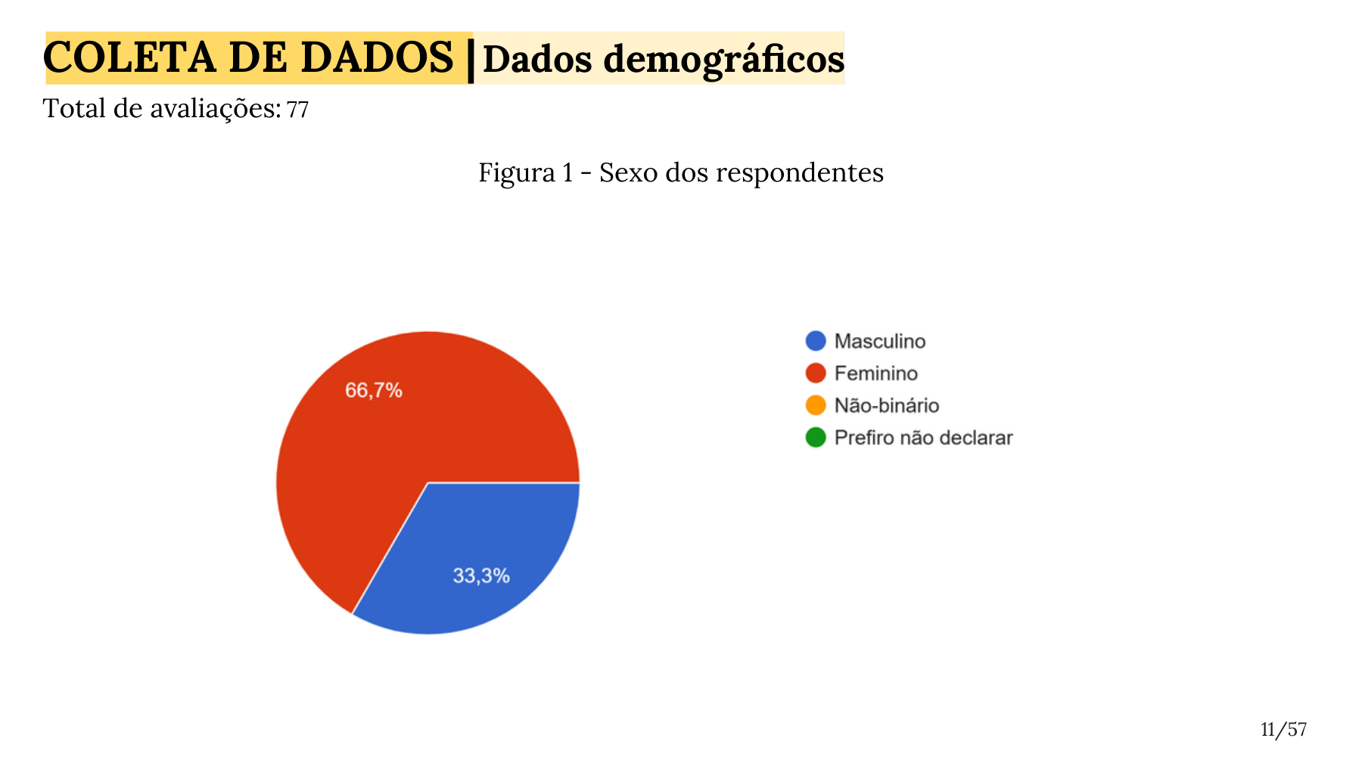
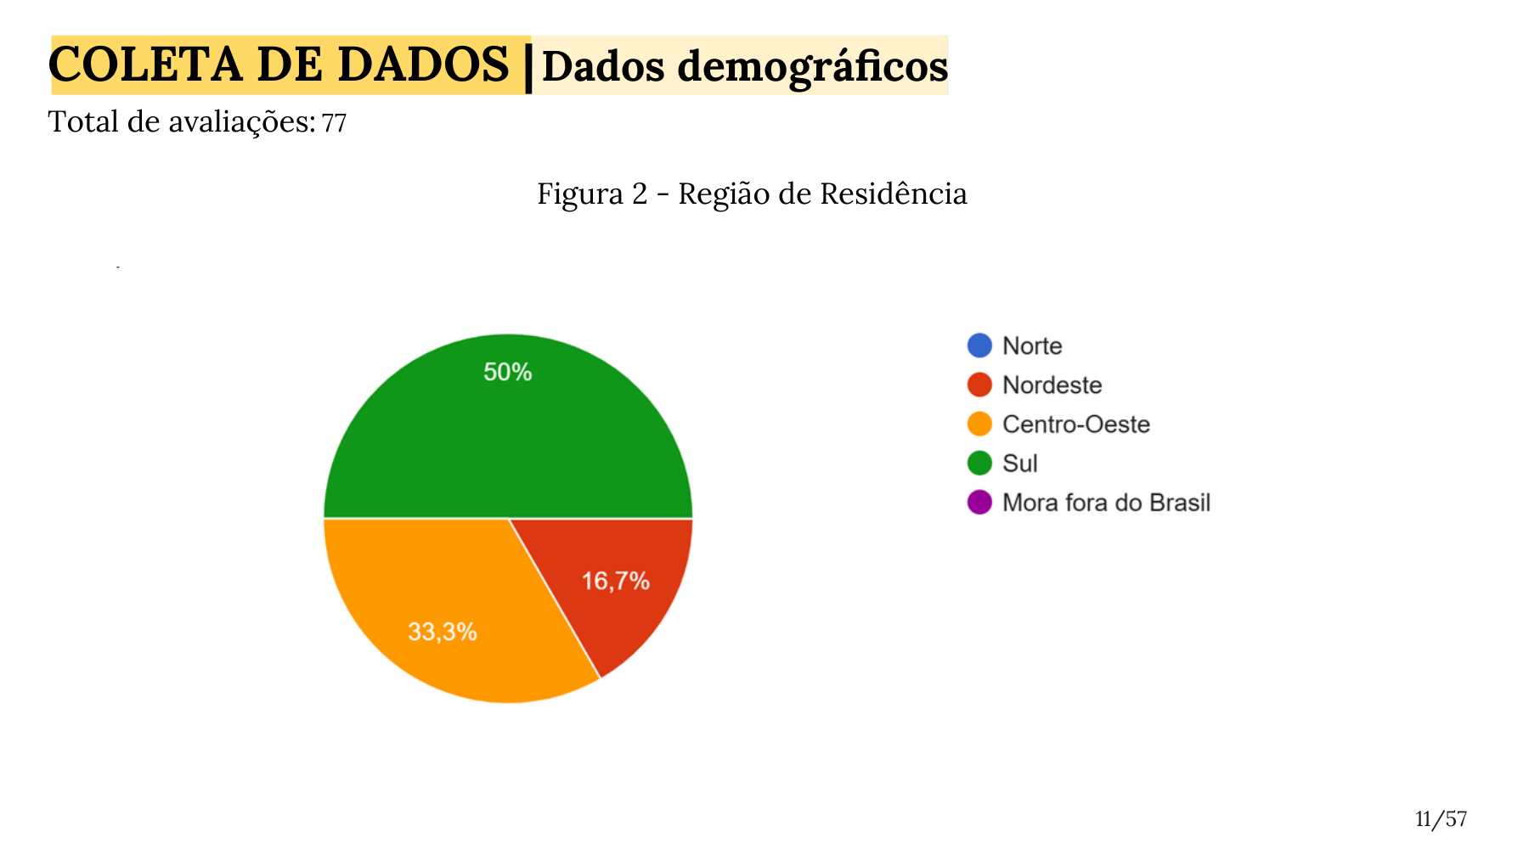
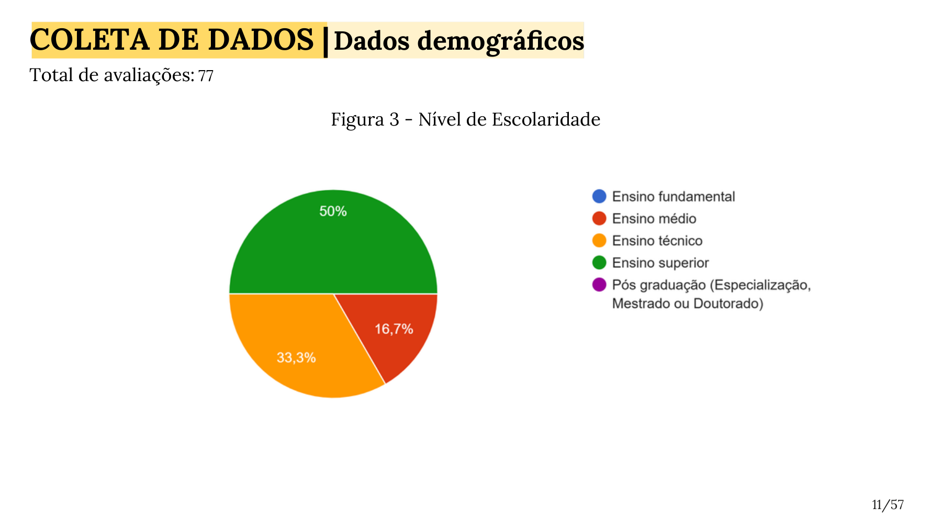
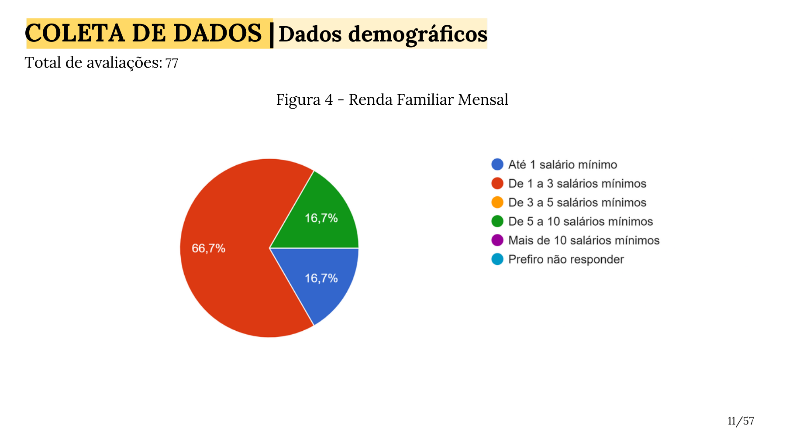
Pesquisa • Dados demográficos

Slide 8
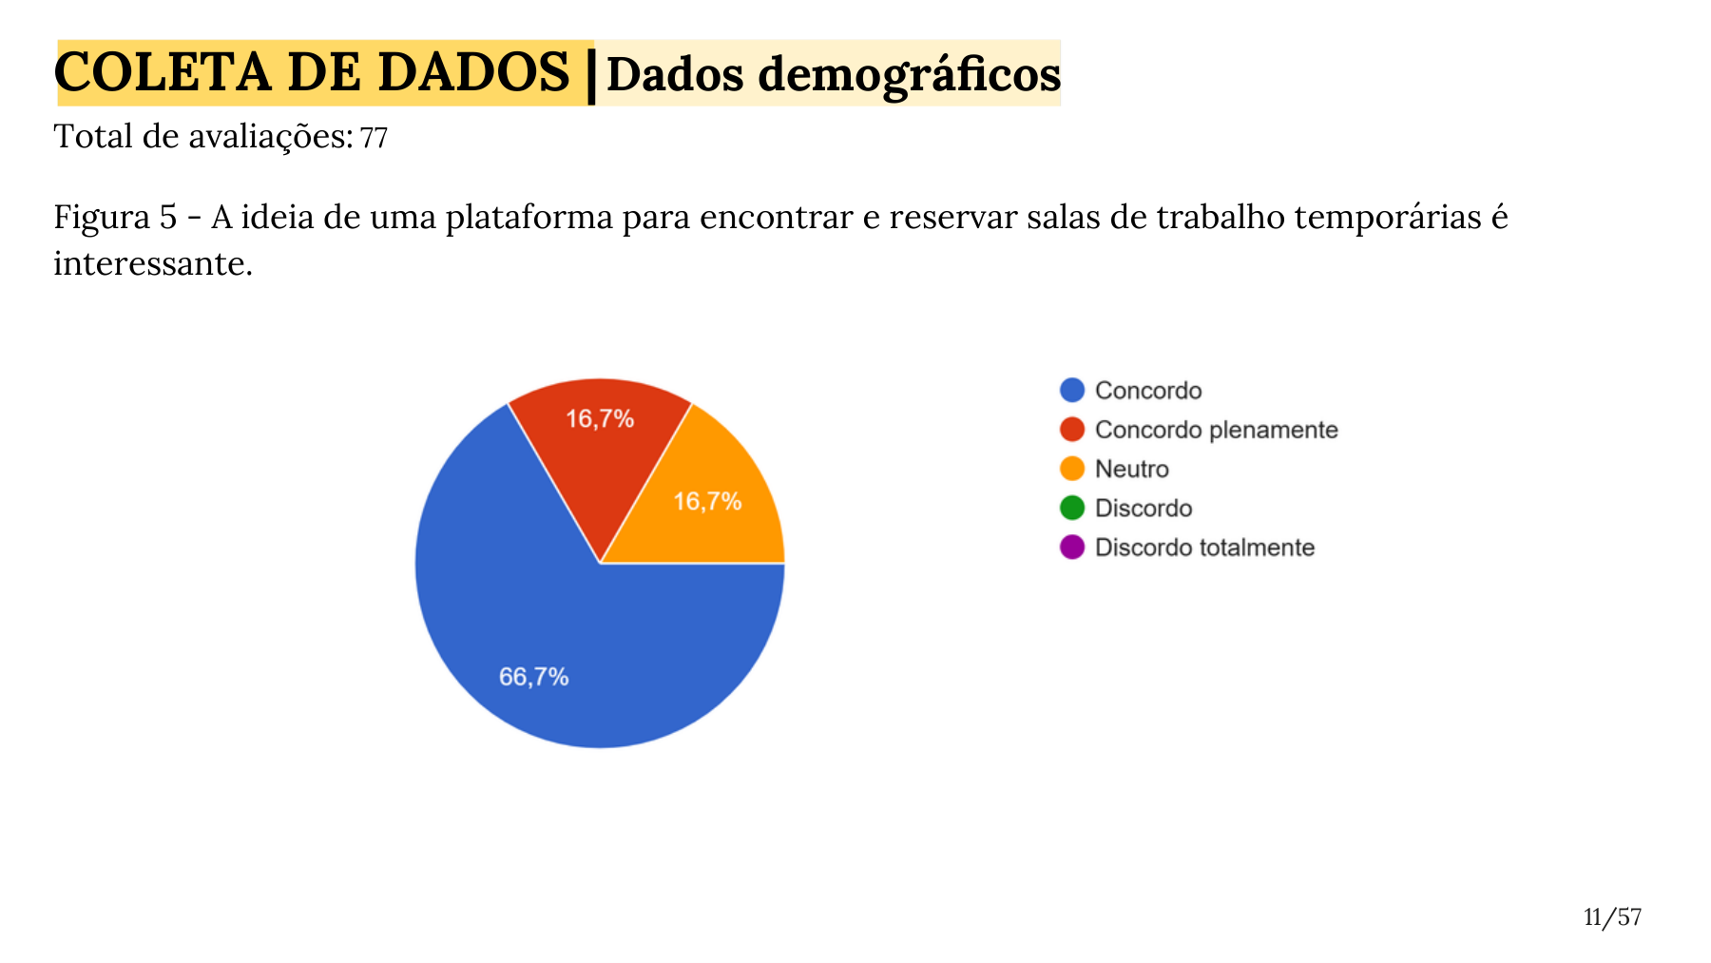
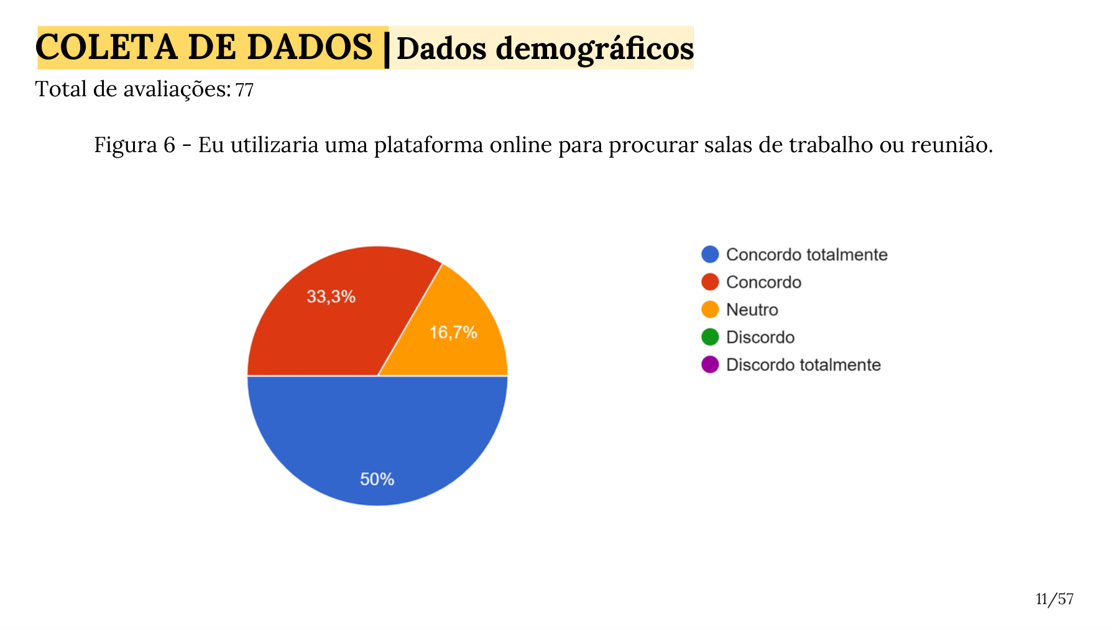
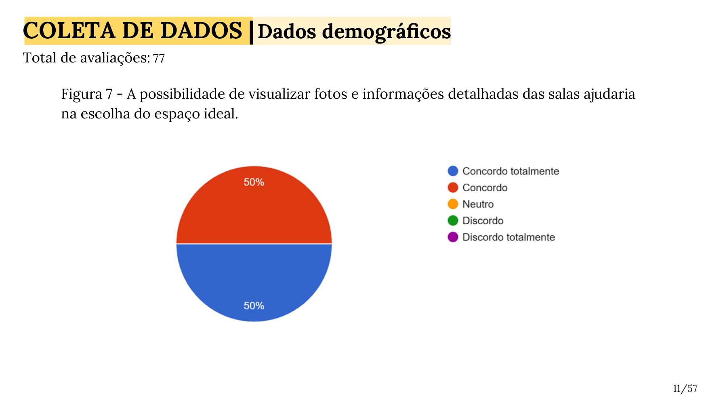
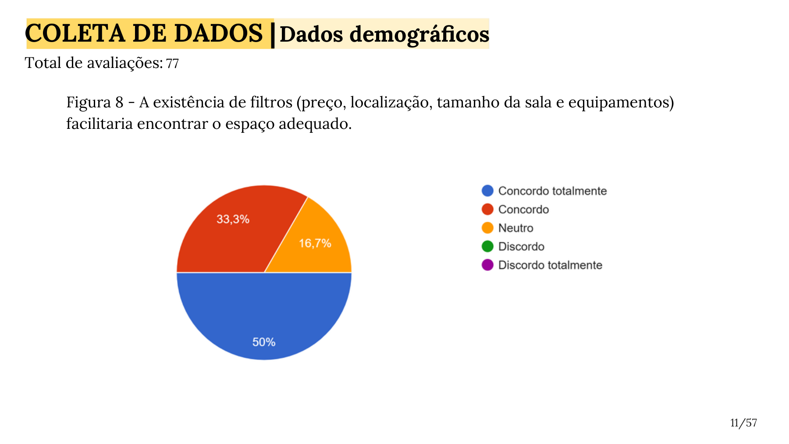
Validação da ideia

Slide 9
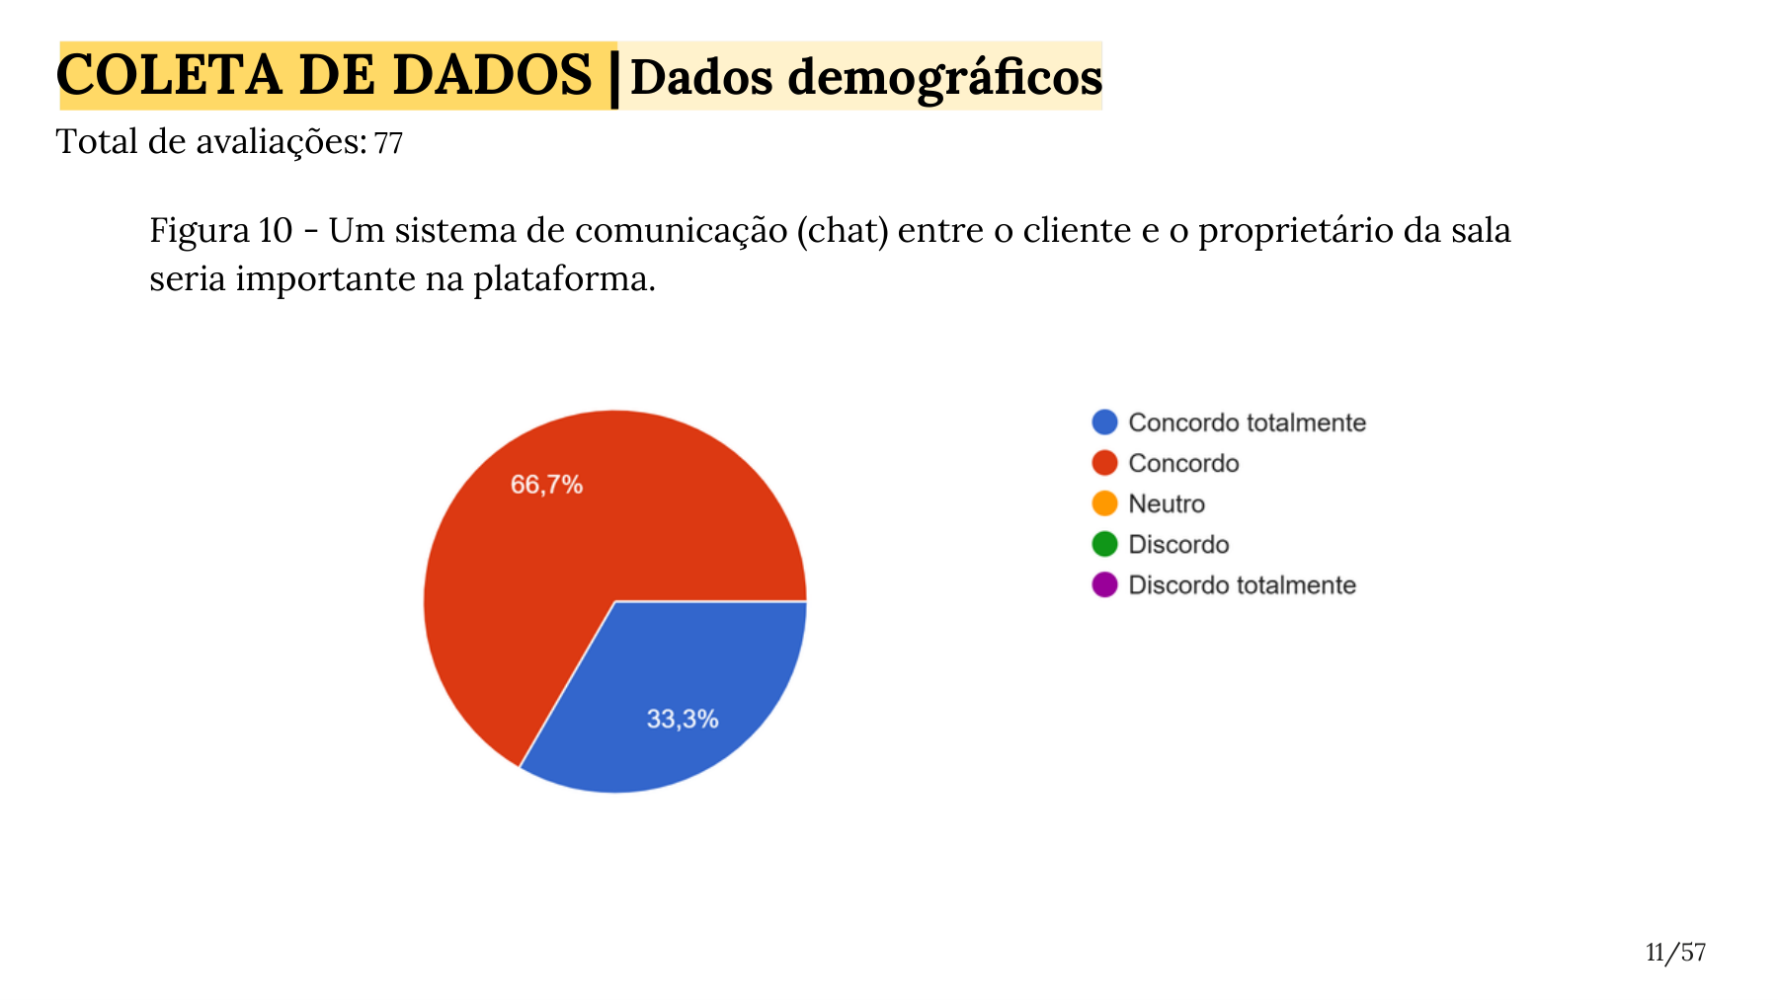
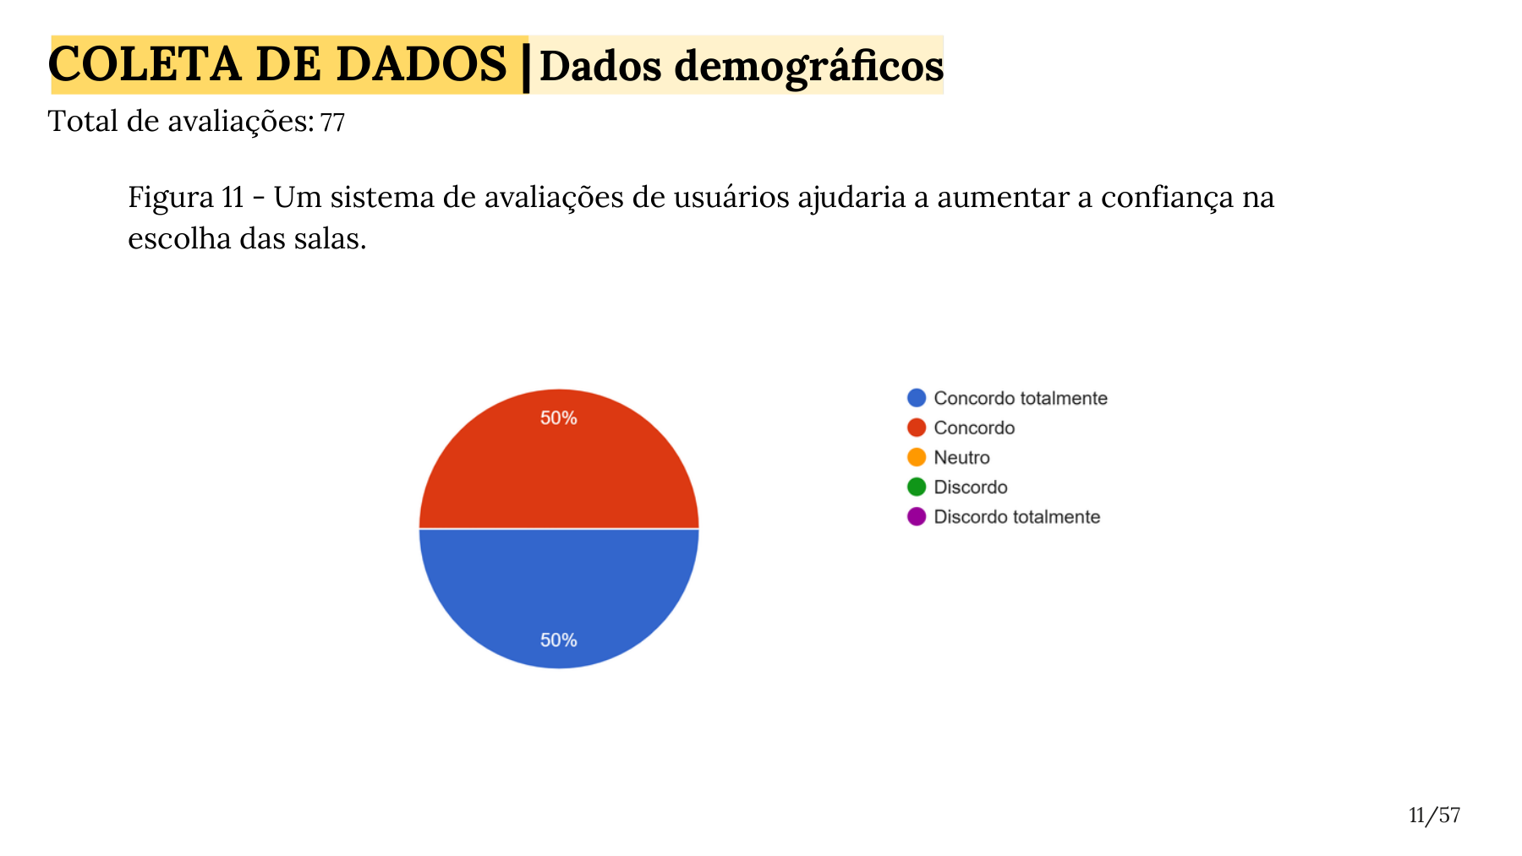
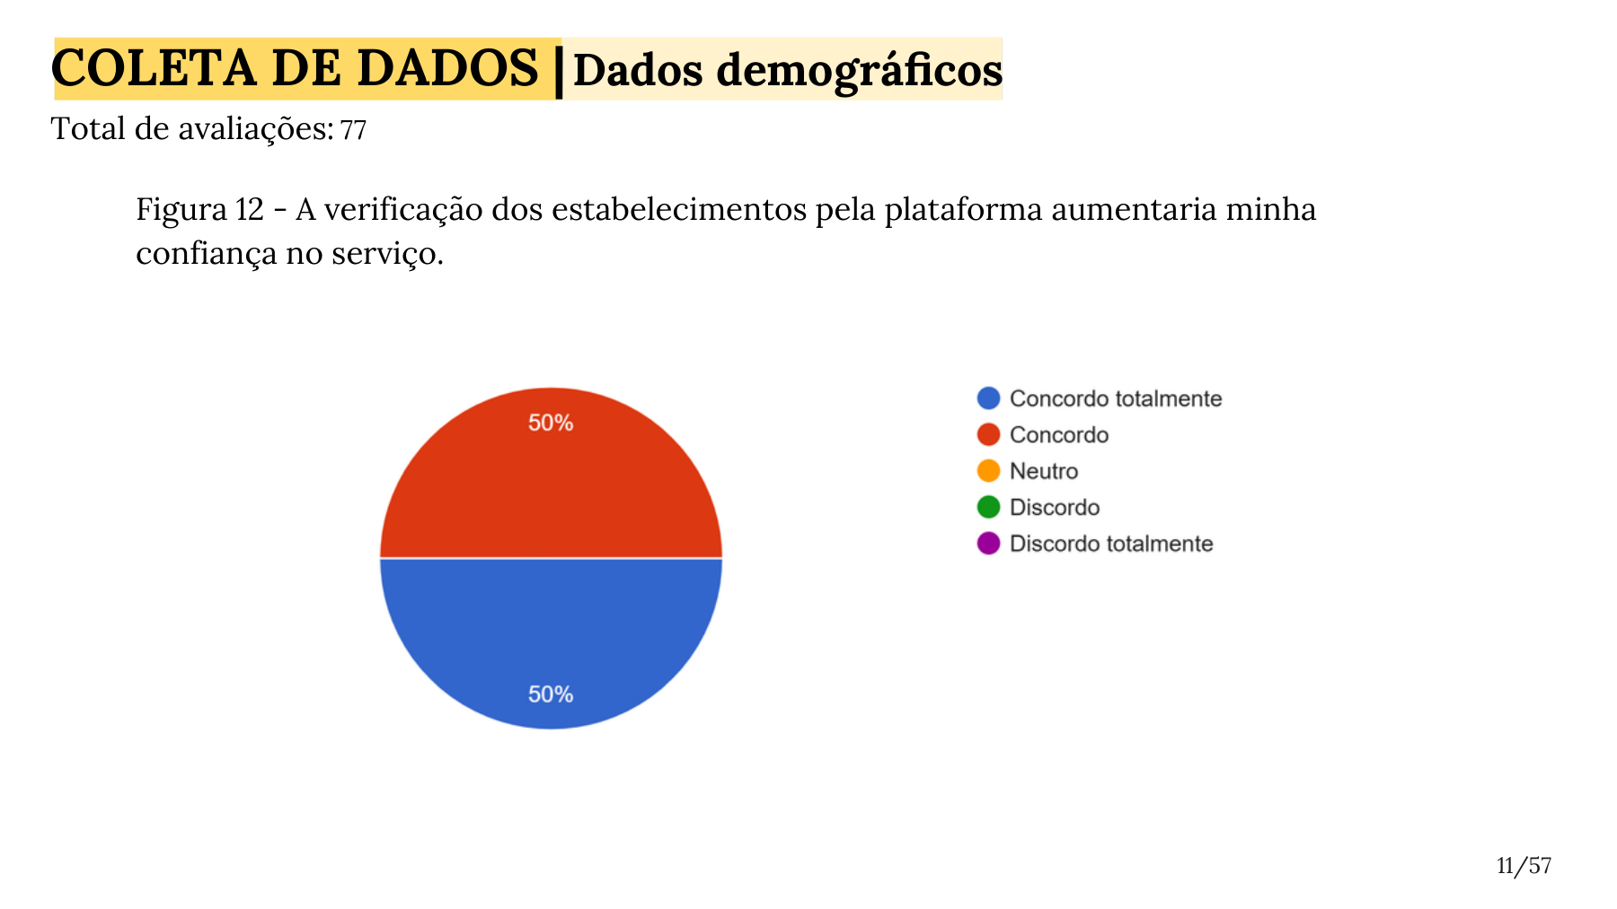
Confiança na plataforma

Slide 10
Conclusão
Há interesse real por uma plataforma de reserva de salas.
Fotos, filtros, chat e avaliações aumentam a confiança do usuário.
O Room2WORK propõe uma solução digital para o mercado de coworking.
Obrigado!
Perguntas?

